Slide 1
Бюджет для граждан
к решению о бюджете муниципального образования Адамовский район на 2023 год и на плановый период 2024 и 2025 годов.
п. Адамовка, 2022

Slide 2
Содержание
с.2
Глоссарий……………………………………………………………………………………………..………….3
Административно-территориальное деление муниципального образования Адамовский район……………………………………………………………………………...........................4
Прогноз социально-экономического развития……………………………………………………….5
Основные направления бюджетной и налоговой политики……………………………………..6
Основные характеристики бюджета…………………………………………………………………….7
Налоговые и неналоговые доходы бюджета…………………………………………………………8
Безвозмездные поступления от других бюджетов…………………………………………………9
Ведомственная структура расходов бюджета………………………………………………….…..10
Структура расходов бюджета по разделам и подразделам………………….……………11-12
Расходы бюджета по целевым группам…………………………………………….………………..13
Расходы бюджета в рамках муниципальных программ………………………..............…14-15
Сведения о целевых показателях муниципальных программ……………………....……16-17
Межбюджетные трансферты ……………………………………………………………………………18
Сведения о реализации национальных (приоритетных) проектов…………………….19-20
Долговая политика муниципального образования……………………………………………….21
Сведения об оценке объема предоставляемых налоговых льгот……………………...……22
Информация о позиции муниципального образования Адамовский район в рейтингах открытости бюджетных данных, качества управления муниципальными финансами…....23
Контактная информация..………………………………………………………………………………...24

Slide 3

Глоссарий
с.3
Бюджет - это план доходов и расходов на определенный период.
Доходы бюджета – поступающие в бюджет денежные средства в виде: налогов, неналоговых поступлений, безвозмездных поступлений, кредитов.
Расходы бюджета - это денежные средства, направляемые на финансовое обеспечение задач и функций муниципального образования.
Профицит бюджета - превышение доходов бюджета над его расходами.
Дефицит бюджета - превышение расходов бюджета над его доходами.
Муниципальная программа - документ стратегического планирования,
содержащий комплекс планируемых мероприятий, взаимоувязанных по задачам, срокам осуществления, исполнителям и ресурсам.
Расходные обязательства - обусловленные законом, иным нормативным правовым актом, договором или соглашением обязанности муниципального образования предоставить физическим или юридическим лицам, органам местного самоуправления средства бюджета.

Slide 4
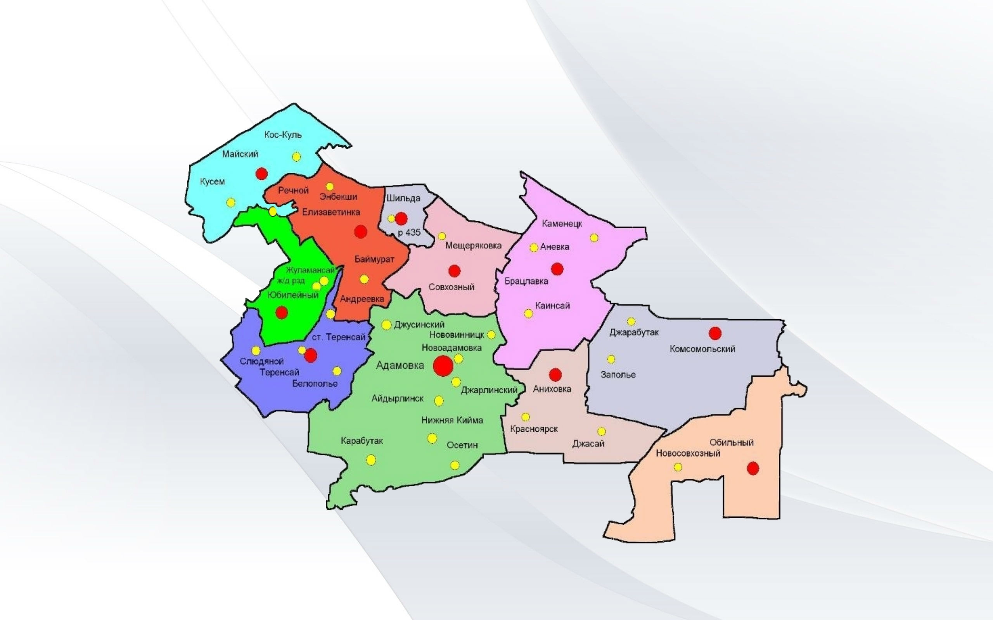
Административно-территориальное деление муниципального образования Адамовский район
с.4
Адамовский район расположен на востоке Оренбургской области в 440 км от областного центра. Район занимает площадь 630,0 тысяч гектар, что составляет 5 процентов от территории области. Наибольшая протяженность с севера на юг — 95 км, с запада на восток — 130 км.
Адамовский муниципальный район включает 11 муниципальных образований сельских поселений:
Адамовский и Шильдинский поссоветы; Аниховский, Брацлавский, Елизаветинский, Комсомольский, Майский, Обильновский, Совхозный, Теренсайский и Юбилейный сельсоветы.
Административный центр - посёлок Адамовка.
Численность населения на 1 января 2022 года составляет:
20 331 тыс. человек
Район граничит с Кваркенским, Новоорским, Домбаровским, Ясненским и Светлинским районами Оренбургской области и Костанайской областью республики Казахстан.

Slide 5
Основные показатели прогноза социально-экономического развития муниципального образования Адамовский район
с.5

Slide 6
Основные направления бюджетной и налоговой политики муниципального образования Адамовский район
с.6
БЮДЖЕТНАЯ ПОЛИТИКА
НАЛОГОВАЯ ПОЛИТИКА
Реализация задач, поставленных в указах Президента Российской Федерации
Сохранение социальной направленности бюджета
Повышение открытости и прозрачности бюджетного процесса
Обеспечение сбалансированности бюджета
Повышение эффективности бюджетных расходов
Повышения качества администрирования доходов районного бюджета
Анализ неналоговых платежей
Осуществление постоянного мониторинга поступления налогов, сборов и иных платежей в районный бюджет
Повышение эффективности использования муниципальной собственности
Сокращение недоимки по налогам и арендным платежам

Slide 7
Основные характеристики бюджета муниципального образования Адамовский район
с.7
тыс. рублей
ДОХОДЫ
2023- 751 739,2 тыс. рублей
РАСХОДЫ
2023- 751 739,2 тыс. рублей
Профицит/дефицит
2023-2025- 0,0 тыс. рублей
2025 – 715 354,1 тыс. рублей
2024 – 722 179,2 тыс. рублей
2024 722 179,2 тыс. рублей
2025 – 715 354,1тыс. рублей

Slide 8
Налоговые и неналоговые доходы бюджета муниципального образования Адамовский район
с.8
(тыс. рублей)
Показатель | 2023 год | 2024 год | 2025 год
Налоговые и неналоговые доходы, в том числе: | 123 967,3 | 129 126,5 | 134 395,0
Налог на доходы физических лиц | 95 393,0 | 99 372,2 | 103 236,7
Налоги на совокупный доход | 16 641,5 | 17 696,5 | 18 970,5
Государственная пошлина | 3 368,0 | 3 368,0 | 3 368,0
Доходы от использования имущества, находящегося в государственной и муниципальной собственности | 7 760,0 | 7 880,0 | 8 000,0
Платежи при пользовании природными ресурсами | 133,8 | 133,8 | 133,8
Доходы от продажи материальных и нематериальных активов | 95,0 | 100,0 | 100,0
Штрафы, санкции, возмещение ущерба | 576,0 | 576,0 | 576,0

Slide 9
Безвозмездные поступления от других бюджетов
с.9
(тыс. рублей)
Показатель | 2023 год | 2024 год | 2025 год
Безвозмездные поступления от других бюджетов, в том числе: | 627 771,9 | 593 052,7 | 580 959,1
Дотации | 203 724,0 | 173 412,0 | 176 353,0
Субсидии | 33 120,4 | 36 259,7 | 22 883,3
Субвенции | 320 201,2 | 312 654,7 | 310 996,5
Иные межбюджетные трансферты | 70 726,3 | 70 726,3 | 70 726,3

Slide 10







Ведомственная структура расходов бюджета муниципального образования Адамовский район
с.10
Наименование ведомства | 2023 год | 2024 год | 20245год
Администрация Адамовского района | 90 460,0 | 94 667,0 | 86 794,0
Совет депутатов муниципального образования Адамовский район (СД) | 300,0 | 300,0 | 300,0
Финансовый отдел администрации Адамовского района (ФО) | 117 929,4 | 90 791,9 | 89 078,3
Контрольная комиссия муниципального образования Адамовский район (КРК) | 777,7 | 780,0 | 790,0
Отдел образования администрации муниципального образования Адамовский район (РОО) | 466 509,5 | 451 968,9 | 451 691,7
Отдел культуры администрации муниципального образования Адамовский район (ОК) | 75 762,6 | 76 101,4 | 71 150,1
Условно утвержденные расходы (УУР) |  | 7 570,0 | 15 550,0
Всего расходов | 739 624,4 | 720 021,6 | 713 196,5
(тыс. рублей)

Slide 11
Структура расходов бюджета по разделам и подразделам муниципального образования Адамовский район
с.11
(тыс. рублей)
Наименование | РЗ | ПР | 2023 год | 2024 год | 2025 год
ОБЩЕГОСУДАРСТВЕННЫЕ ВОПРОСЫ | 01 |  | 74 194,4 | 66 831,6 | 67 041,3
Функционирование высшего должностного лица субъекта Российской Федерации и муниципального образования | 01 | 02 | 1 944,0 | 1 989,1 | 1 989,1
Функционирование законодательных (представительных) органов государственной власти и представительных органов муниципальных образований | 01 | 03 | 300,0 | 300,0 | 300,0
Функционирование Правительства Российской Федерации, высших исполнительных органов государственной власти субъектов Российской Федерации, местных администраций | 01 | 04 | 22 603,0 | 22 730,1 | 22 694,1
Обеспечение деятельности финансовых, налоговых и таможенных органов и органов финансового (финансово-бюджетного) надзора | 01 | 06 | 11 634,5 | 11 879,7 | 11 956,1
Резервные фонды | 01 | 11 | 2 000,0 | 1 000,0 | 1 000,0
Другие общегосударственные вопросы | 01 | 13 | 35 712,8 | 28 932,7 | 29 101,9
НАЦИОНАЛЬНАЯ БЕЗОПАСНОСТЬ И ПРАВООХРАНИТЕЛЬНАЯ ДЕЯТЕЛЬНОСТЬ | 03 |  | 4 919,5 | 4 720,6 | 4 720,6
Органы юстиции | 03 | 04 | 1 128,5 | 1 171,8 | 1 171,8
Гражданская оборона | 03 | 09 | 130,0 | 0,0 | 0,0
Защита населения и территории от чрезвычайных ситуаций природного и техногенного характера, пожарная безопасность | 03 | 10 | 3 621,0 | 3 548,8 | 3 548,8
Другие вопросы в области национальной безопасности и правоохранительной деятельности | 03 | 14 | 40,0 | 0,0 | 0,0
НАЦИОНАЛЬНАЯ ЭКОНОМИКА | 04 |  | 14 055,0 | 12 788,6 | 12 884,2
Сельское хозяйство и рыболовство | 04 | 05 | 6 337,9 | 6 337,9 | 6 337,9
Транспорт | 04 | 08 | 1 800,0 | 1 380,0 | 1 380,0
Другие вопросы в области национальной экономики | 04 | 12 | 5 917,1 | 5 070,7 | 5 166,3
ЖИЛИЩНО-КОММУНАЛЬНОЕ ХОЗЯЙСТВО | 05 |  | 2 019,7 | 2 019,7 | 2 019,7
Жилищное хозяйство | 05 | 01 | 2 019,7 | 2 019,7 | 2 019,7
ОХРАНА ОКРУЖАЮЩЕЙ СРЕДЫ | 06 |  | 133,8 | 133,8 | 133,8
Другие вопросы в области охраны окружающей среды | 06 | 05 | 133,8 | 133,8 | 133,8
ОБРАЗОВАНИЕ | 07 |  | 441 621,6 | 432 104,5 | 426 679,6
Дошкольное образование | 07 | 01 | 104 884,0 | 99 110,7 | 99 110,7
Общее образование | 07 | 02 | 300 808,5 | 290 993,7 | 290 619,4

Slide 12
Структура расходов бюджета по разделам и подразделам муниципального образования Адамовский район
с.12
продолжение таблицы
Дополнительное образование детей | 07 | 03 | 19 299,7 | 24 681,3 | 19 630,7
Профессиональная подготовка, переподготовка и повышение квалификации | 07 | 05 | 54,1 | 64,1 | 64,1
Молодежная политика | 07 | 07 | 325,0 | 335,0 | 335,0
Другие вопросы в области образования | 07 | 09 | 16 250,3 | 16 919,7 | 16 919,7
КУЛЬТУРА, КИНЕМАТОГРАФИЯ | 08 |  | 70 652,8 | 65 898,9 | 65 998,2
Культура | 08 | 01 | 42 061,4 | 37 327,6 | 37 327,6
Кинематография | 08 | 02 | 1 214,8 | 1 214,8 | 1 214,8
Другие вопросы в области культуры, кинематографии | 08 | 04 | 27 376,6 | 27 356,5 | 27 455,8
СОЦИАЛЬНАЯ ПОЛИТИКА | 10 |  | 48 102,5 | 48 191,7 | 48 288,8
Пенсионное обеспечение | 10 | 01 | 2 683,6 | 2 683,6 | 2 683,6
Социальное обеспечение населения | 10 | 03 | 140,0 | 140,0 | 140,0
Охрана семьи и детства | 10 | 04 | 45 278,8 | 45 368,0 | 45 465,1
ФИЗИЧЕСКАЯ КУЛЬТУРА И СПОРТ | 11 |  | 11 460,0 | 18 980,8 | 10 900,0
Массовый спорт | 11 | 02 | 880,0 | 8 080,8 | 0,0
Спорт высших достижений | 11 | 03 | 10 580,0 | 10 900,0 | 10 900,0
МЕЖБЮДЖЕТНЫЕ ТРАНСФЕРТЫ ОБЩЕГО ХАРАКТЕРА БЮДЖЕТАМ БЮДЖЕТНОЙ СИСТЕМЫ РОССИЙСКОЙ ФЕДЕРАЦИИ | 14 |  | 84 580,0 | 62 939,0 | 61 138,0
Дотации на выравнивание бюджетной обеспеченности субъектов Российской Федерации и муниципальных образований | 14 | 01 | 70 610,0 | 62 939,0 | 61 138,0
Иные дотации | 14 | 02 | 13 970,0 | 0,0 | 0,0
Условно утвержденные расходы |  |  | 0,0 | 7 570,0 | 15 550,0
ИТОГО РАСХОДОВ |  |  | 751 739,2 | 722 179,2 | 715 354,1

Slide 13

Расходы бюджета муниципального образования Адамовский район по целевым группам
с.13
Меры поддержки | Категории граждан | Численность получателей целевой группы (чел.) | Объем финансирования (тыс. рублей)
 |  |  | 2023 год | 2024 год | 2025 год
Выплаты денежных средств приемной семье | приемные родители | 94 | 8 458,9 | 8 458,9 | 8 458,9
Выплаты денежных средств опекуну на содержание ребенка, находящегося под опекой | опекуны (попечители) | 62 | 5 579,3 | 5 579,3 | 5 579,3
Компенсация части родительской платы | родители детей, посещающих до-школьные учреждения | 750 | 2 560,1 | 2 560,1 | 2 560,1
Доплата к пенсиям муниципальным служащим и лицам, замещавшим выборные муниципальные должности | муниципальные служащие (должности) | 18 | 2 683,6 | 2 683,6 | 2 683,6

Slide 14









Расходы бюджета муниципального образования Адамовский район в рамках муниципальных программ
с.14
(тыс. рублей)
Муниципальная программа |  | 2023 год | 2024 год | 2025 год
Муниципальная программа «Развитие системы образования Адамовского района» |  | 466 509,5 | 451 968,9 | 451 691,7
Муниципальная программа «Информатизация администрации муниципального образования Адамовский район» |  | 1 200,0 | 650,0 | 700,0
Муниципальная программа «Развитие физической культуры и спорта в Адамовском районе» |  | 11 460,0 | 18 980,8 | 10 900,0
Муниципальная программа «Развитие культуры Адамовского района» |  | 75 542,6 | 76 101,4 | 71 150,1
Муниципальная программа «Противодействие коррупции в муниципальном образовании Адамовский район» |  | 6,0 | 10,0 | 10,0
Муниципальная программа «Управление земельно-имущественным комплексом Адамовского района Оренбургской области» |  | 1 699,7 | 570,8 | 646,4
Муниципальная программа «Защита населения и территории муниципального образования Адамовский район Оренбургской области от чрезвычайных ситуаций, обеспечение пожарной безопасности и безопасности людей на водных объектах» |  | 3 751,0 | 3 548,8 | 3 548,8
Муниципальная программа «Развитие сельского хозяйства и регулирование рынков сельскохозяйственной продукции, сырья и продовольствия Адамовского района» |  | 6 337,9 | 6 337,9 | 6 337,9
Муниципальная программа «Реализация молодежной политики на территории муниципального образования Адамовский район Оренбургской области» |  | 6 451,4 | 6 461,4 | 6 461,4

Slide 15









Расходы бюджета муниципального образования Адамовский район в рамках муниципальных программ
с.15
продолжение таблицы
Муниципальная программа |  | 2023 год | 2024 год | 2025 год
Муниципальная программа «Комплексные меры противодействия злоупотреблению наркотиками и их незаконному обороту в Адамовском районе» |  | 40,0 | 40,0 | 40,0
Муниципальная программа «Повышение безопасности дорожного движения в Адамовском районе» |  | 470,0 | 30,0 | 30,0
Муниципальная программа «Обеспечение правопорядка на территории муниципального образования Адамовский район» |  | 45,0 | 5,0 | 5,0
Муниципальная программа «Развитие муниципальной службы в администрации Адамовского района» |  | 36 653,8 | 36 906,2 | 36 968,4
Муниципальная программа «Управление муниципальными финансами Адамовского района» |  | 117 929,4 | 90 791,9 | 89 078,3
Муниципальная программа «Гармонизация межэтнических и межконфессиональных отношений на территории муниципального образования Адамовский район» |  | 220,0 | 0,0 | 0,0
Муниципальная программа «Профилактика экстремизма на территории муниципального образования Адамовский район» |  | 30,0 | 20,0 | 20,0
Муниципальная программа «Обеспечение жильем отдельных категорий граждан, установленных законодательством Оренбургской области, на территории муниципального образования Адамовский район» |  | 10 580,3 | 10 580,3 | 10 580,3
Муниципальная программа «Экономическое развитие муниципального образования Адамовский район» |  | 5 963,2 | 5 825,7 | 5 845,7
Муниципальная программа «Укрепление общественного здоровья в муниципальном образовании Адамовский район» |  | 10,0 | 20,0 | 20,0
ВСЕГО |  | 744 899,,8 | 648 849,1 | 694 034,0

Slide 16
Сведения о отдельных целевых показателях муниципальных программ
с.16
МП «ОБАРАЗОВНИЕ»
Удельный вес численности детей в возрасте от 1,5 года до 7 лет, охваченных программами дошкольного образования, в общей численности детей соответствующего возраста, %
2020 | 2021 | 2022 | 2023 | 2024 | 2025
70 | 72 | 70 | 75 | 73 | 70
МП «СЕЛЬСКОЕ ХОЗЯЙСТВО»
Индекс производства продукции сельского хозяйства в хозяйствах всех категорий (в сопоставимых ценах), процентов к предыдущему году.
2020 | 2021 | 2022 | 2023 | 2024 | 2025
114 | 115 | 115 | 120 | 120 | 120
МП «ФИЗИЧЕСКАЯ КУЛЬТУРА И СПОРТ»
Доля жителей Адамовского района систематически занимающихся физической культурой и спортом, в общей численности населения района, %
2020 | 2021 | 2022 | 2023 | 2024 | 2025
85 | 85 | 87 | 90 | 95 | 100
МП «КУЛЬТУРА»
Число культурно - досуговых мероприятий, концертов, спектаклей, фестивалей, конкурсов, выступлений, шт.
2020 | 2021 | 2022 | 2023 | 2024 | 2025
2425 | 1985 | 2022 | 2500 | 2500 | 2500
МП «МОЛОДЕЖНАЯ ПОЛИТИКА»
Доля молодых людей, участвующих в мероприятиях по формированию позитивного отношения к здоровому образу жизни, %
2020 | 2021 | 2022 | 2023 | 2024 | 2025
25 | 27 | 22 | 30 | 30 | 30
МП «ЭКОНОМИЧЕСКОЕ РАЗВИТИЕ»
Оборот розничной торговли на душу населения, тыс. рублей.
2020 | 2021 | 2022 | 2023 | 2024 | 2025
42,8 | 40,3 | 43,6 | 46,6 | 49,9 | 51,0
МП «СОЦИАЛЬНАЯ ПОЛИТИКА»
Количество лиц из числа детей-сирот и детей, оставшихся без попечения родителей, обеспеченных жилыми помещениями, чел.
2020 | 2021 | 2022 | 2023 | 2024 | 2025
8 | 8 | 7 | 9 | 9 | 9
МП «ЗЕМЛЕНЬНО ИМУЩЕСТВЕННЫЙ КОМПЛЕКС»
Администрирование неналоговых доходов от использования муниципального имущества, %
2020 | 2021 | 2022 | 2023 | 2024 | 2025
90 | 90 | 92 | 95 | 95 | 95
МП «МУНИЦИПАЛЬНАЯ СЛУЖБА»
Количество муниципальных служащих, прошедших повышение квалификации и переподготовку, чел.
2020 | 2021 | 2022 | 2023 | 2024 | 2025
23 | 12 | 10 | 15 | 20 | 20

Slide 17
Сведения о отдельных целевых показателях муниципальных программ
с.17
МП «ИНФОРМАТИЗАЦИЯ»
Укрепление материально-технической базы, %
2020 | 2021 | 2022 | 2023 | 2024 | 2025
100 | 98 | 100 | 100 | 100 | 100
МП «ЗАЩИТА НАСЕЛЕНИЯ ОТ ЧС»
Уровень готовности сил и средств Адамовского звена ОТП РСЧС, %
2020 | 2021 | 2022 | 2023 | 2024 | 2025
70 | 65 | 80 | 90 | 100 | 100
МП «ПРОТИВОДЕЙСТВИЯ НАРКОТИКАМ»
Количество зарегистрированных преступлений и правонарушений в области оборота и употребления наркотических средств, штук
2020 | 2021 | 2022 | 2023 | 2024 | 2025
4 | 5 | 3 | 4 | 4 | 4
МП «БЕЗОПАСНОСТЬ ДОРОЖНОГО ДВИЖЕНИЯ»
Социальный риск (число лиц, погибших в ДТП), человек
2020 | 2021 | 2022 | 2023 | 2024 | 2025
2 | 1 | 4 | 4 | 4 | 4
МП «ОБЕСПЕЧЕНИЕ ПРАВОПОРЯДКА»
Криминальная пораженность (количество, совершенных преступлений), %
2020 | 2021 | 2022 | 2023 | 2024 | 2025
25 | 27 | 22 | 30 | 30 | 30
МП «УПРАВЛЕНИЕ ФИНАНСАМИ»
Оборот розничной торговли на душу населения, тыс. рублей.
2020 | 2021 | 2022 | 2023 | 2024 | 2025
232 | 244 | 255 | 255 | 255 | 255
МП «ГАРМОНИЗАЦИЯ»
Количество организационно-администра-тивных и профилактических мероприятий по предупреждению экстремистских проявлений среди населения, количество мероприятий
2020 | 2021 | 2022 | 2023 | 2024 | 2025
14 | 12 | 12 | 14 | 14 | 16
МП «ПРОТИВОДЕЙТСВИЕ КОРРУПЦИИ»
Доля проведенных заседаний комиссии при главе муниципального образования Адамовский район Оренбургской области по противодействию коррупции, %
2020 | 2021 | 2022 | 2023 | 2024 | 2025
100 | 100 | 100 | 100 | 100 | 100
МП «УКРЕПЛЕНИЕ ЗДОРОВЬЯ»
Доля населения охваченного профилактическими мероприятиями, направленными на снижение инфекционных заболеваний, %
2020 | 2021 | 2022 | 2023 | 2024 | 2025
24 | 26 | 29 | 32 | 35 | 40

Slide 18
Межбюджетные трансферты муниципального образования Адамовский район
с.18
Межбюджетные трансферты, в том числе: | 2023 год | 2024 год | 2025 год
 | 84 580,0 | 62 939,0 | 61 138,0
Дотации бюджетам сельских поселений на выравнивание бюджетной обеспеченности | 70 110,0 | 62 939,0 | 61 138,0
Иные дотации бюджетам сельских поселений, в том числе: | 14 080,0 | 0,0 | 0,0
(тыс. рублей)

Slide 19
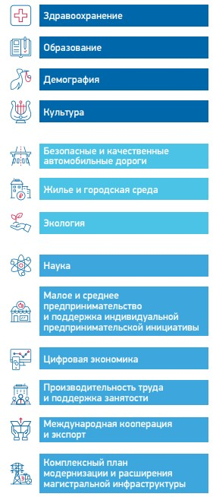
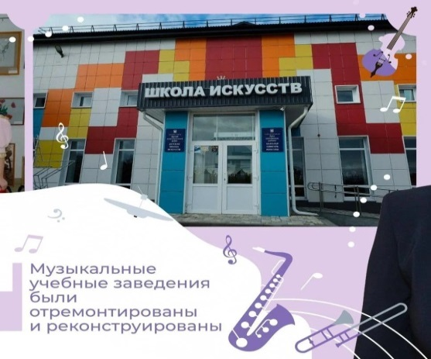
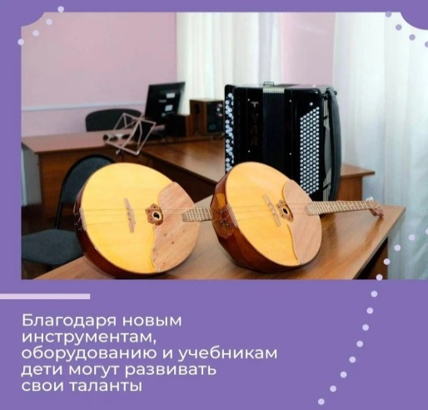

Сведения о реализации национальных (приоритетных) проектов
с.19
НАЦИОНАЛЬНЫЕ ПРОЕКТЫ
Национальный проект - «Культура»
Федеральный проект – «Культурная среда»
Мероприятия проекта
Оснащение образовательных учреждений
Место реализации
п. Адамовка, ул. Пушкинская, 69
Объем финансирования
4 208,8 тыс. рублей в том числе:
Федеральный бюджет – 4 000,0 тыс. рублей
Областной бюджет – 166,7 тыс. рублей
Местный бюджет – 42,1 тыс. рублей

Slide 20
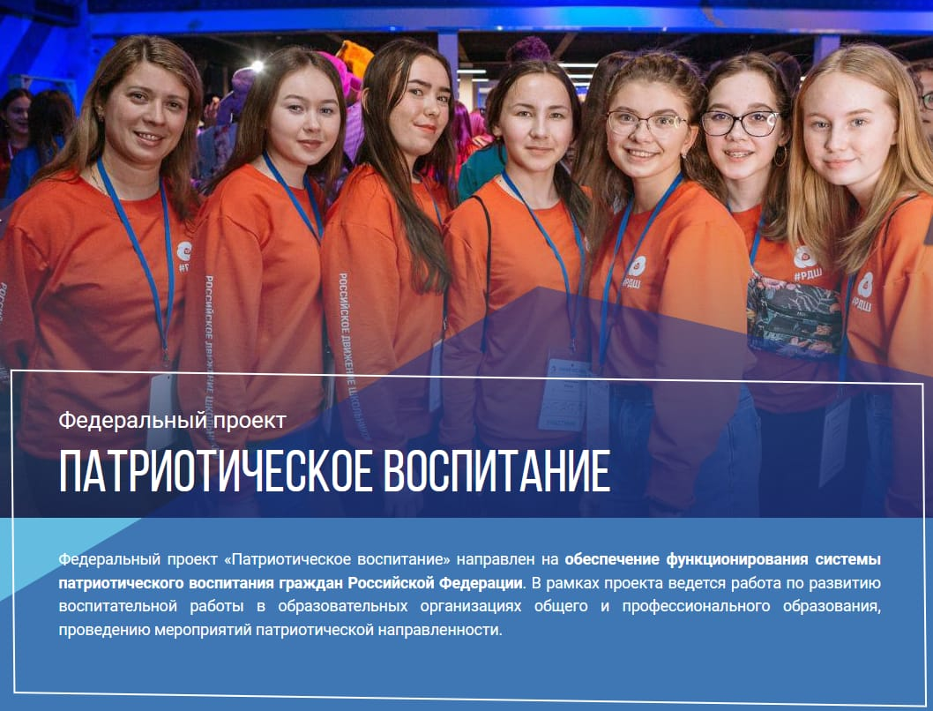
Сведения о реализации национальных (приоритетных) проектов
с.20
НАЦИОНАЛЬНЫЕ ПРОЕКТЫ
Национальный проект - «Образование»
Федеральный проект – «Патриотическое воспитание граждан РФ»
Мероприятия проекта
Проведение мероприятий по обеспечению деятельности советников директора по воспитанию и взаимодействию с детскими общественными объединениями в общеобразовательных организациях
Место реализации
п. Адамовка, школьные учреждения
Объем финансирования
2 220,8 тыс. рублей в том числе:
Федеральный бюджет – 2 110,8 тыс. рублей
Областной бюджет – 87,9 тыс. рублей
Местный бюджет – 22 ,1 тыс. рублей

Slide 21


Долговая политика муниципального образования Адамовский район
с.21
Внутренние заимствования
Муниципальные заимствования администрацией муниципального образования Адамовский район не осуществляются.
Предоставление муниципальных гарантий муниципальным образованием Адамовский район не планируется
Муниципальные гарантии

Slide 22
Сведения об оценке объема предоставляемых налоговых льгот
с.22
Наименование ППО | Наименования налогов, по которым предусматриваются налоговые льготы | Размер налоговой ставки (в %) | Сумма льгот (тыс. рублей)
 |  |  | 2023 год | 2024 год | 2025 год
Адамовский поссовет | Земельный налог | 0,3 | 1 591,6 | 1 591,6 | 1 591,6
Аниховский сельсовет | Земельный налог | 0,3 | 1 294,5 | 1 294,5 | 1 294,5
Брацлавский сельсовет | Земельный налог | 0,3 | 961,8 | 961,8 | 961,8
Елизаветинский сельсовет | Земельный налог | 0,3 | 15,9 | 15,9 | 15,9
Комсомольский сельсовет | Земельный налог | 0,3 | 887,7 | 887,7 | 887,7
Майский сельсовет | Земельный налог | 0,3 | 262,1 | 262,1 | 262,1
Обильновский сельсовет | Земельный налог | 0,3 | 689,6 | 689,6 | 689,6
Совхозный сельсовет | Земельный налог | 0,3 | 212,0 | 212,0 | 212,0
Теренсайский сельсовет | Земельный налог | 0,3 | 1 008,2 | 1 008,2 | 1 008,2
Шильдинский поссовет | Земельный налог | 0,3 | 117,4 | 117,4 | 117,4
Юбилейный сельсовет | Земельный налог | 0,3 | 437,1 | 437,1 | 437,1

Slide 23
Информация о позиции муниципального образования Адамовский район в рейтингах открытости бюджетных данных, качества управления муниципальными финансами
с.23
Управление муниципальными финансами
Открытость бюджетных данных
В соответствии с постановлением правительства Оренбургской области от 05.12.2016 №915-п министерством финансов Оренбургской области составлен рейтинг городских округов и муниципальных районов Оренбургской области по уровню открытости бюджетных данных.
В соответствии с постановлением правительства Оренбургской области от 15.02.2012 г. №414-п «Об утверждении методики проведения оценки качества управления муниципальными финансами и результативности мер по повышению эффективности бюджетных расходов городских округов и муниципальных районов» министерством финансов Оренбургской области ежегодно проводится оценка качества управления финансами. Оценка производится по 38 индикаторам.
По итогам оценки за 2021 год Адамовский район занял 34 место и набрал 116 балл из 160 возможных баллов.
По итогам оценки за 2021 год Адамовский район занял 13 место среди муниципальных образования (городских округов) Оренбургской области из 42 возможных.

Slide 24







Контактная информация.
Почтовый адрес: 462830 Оренбургская область, Адамовский район, поселок Адамовка, улица 8 марта 11 А.
Телефон/факс: 8 (353-65) 2-17-36, 2-27-73
Официальный сайт: http://adamfin.ru
Социальные сети: https://vk.com/club211208773
Адрес электронной почты: finadam@mail.orb.ru
График работы финансового отдела администрации МО Адамовский район:
понедельник-пятница с 9.00 до 17.00
обеденный перерыв с 13.00 до 14.00
выходные дни - суббота, воскресенье;
График личного приема граждан заместителя главы по финансово -экономическим вопросам - начальника финансового отдела:
понедельник-пятница с 9.00 до 17.00
обеденный перерыв с 13.00 до 14.00
выходные дни - суббота, воскресенье;
с.24

